Slide 1
Перечень подлежащих к разработке вопросов:
1. Понятие о фитбол-аэробике. История возникновения и развития фитбол-аэробики. Фитбол-аэробике в Республике Беларусь. Цель и задачи физкультурно-оздоровительной системы фитбол-аэробики.
2. Основные понятия, разновидности и средства фитбол-аэробики.
3. Теоретические и организационные основы фитбол-аэробики.
4. Структура и содержания занятий фитбол-аэробикой.
5. Методы и методика проведения фитбол-аэробики.
6. Врачебно-педагогический контроль при занятиях фитбол-аэробики.
7. Программы и комплексы упражнений фитбол-аэробики.

Slide 2
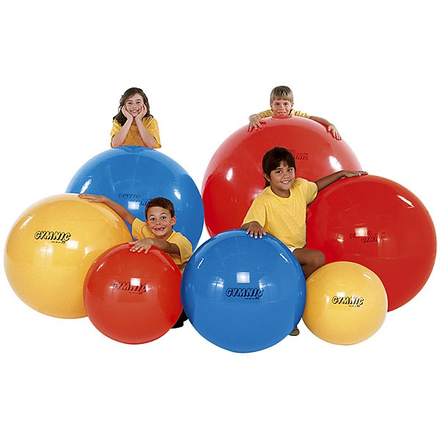
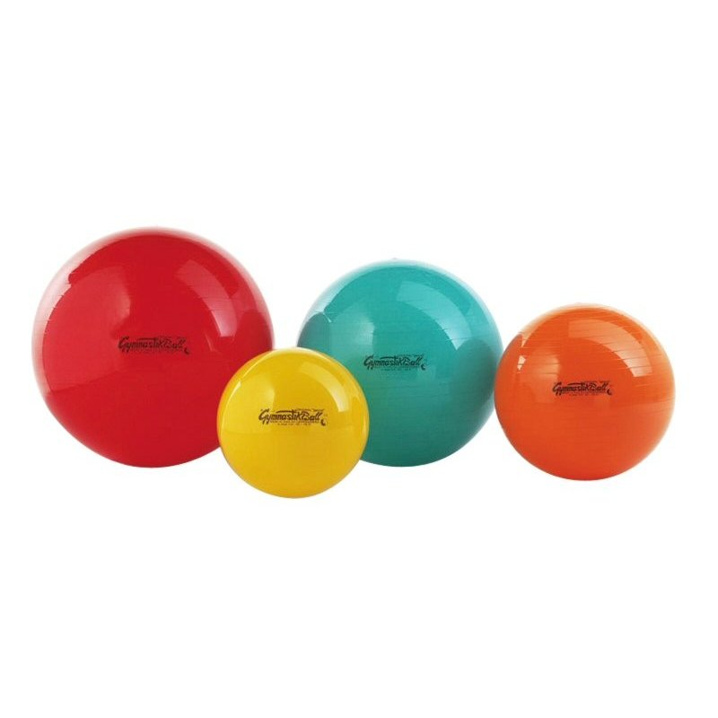

Фитбол-аэробика

Slide 3
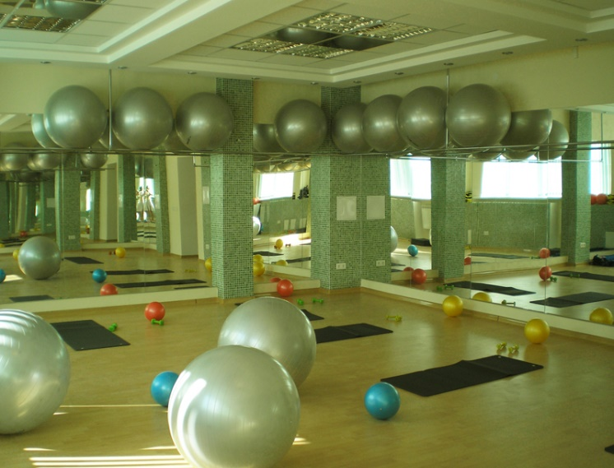
Понятие о фитбол-аэробике
Сегодня мы являемся свидетелями стремительного развития оздоровительных видов аэробики. Популярность этого вида в течении более чем 25 лет основана на её отличительных чертах: эффективности , доступности, эмоциональности и внешней привлекательности.
Возможности применения аэробики широки, диапазон упражнений огромен. Под умелым руководством педагога она является мощным комплексным средством и методом воздействия как в оздоровительном, образовательном, так и в воспитательном направлениях развития личности человека.

Slide 4
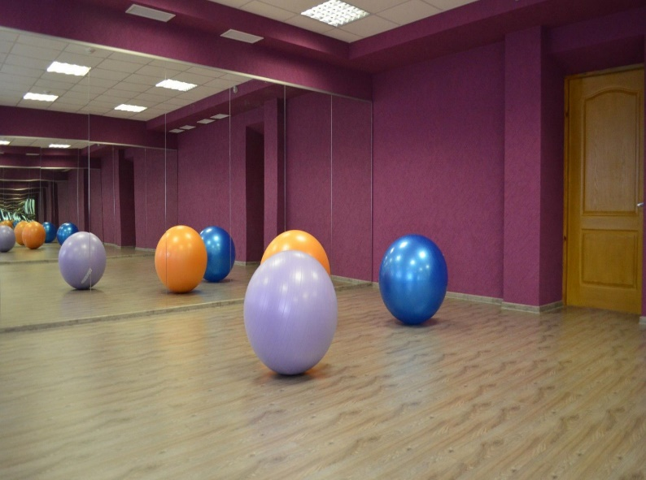
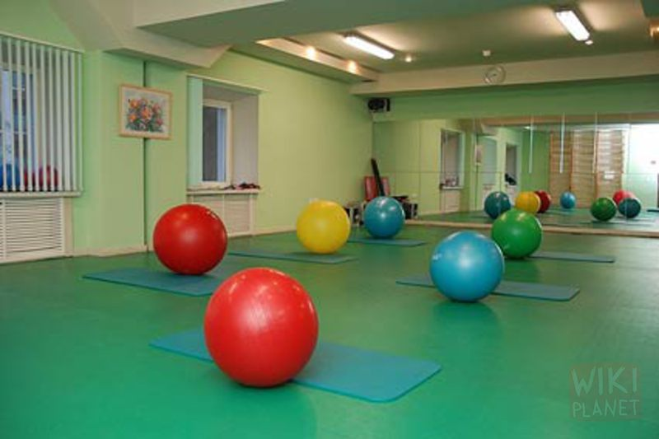
К одному из таких видов относится фитбол-аэробика - новое, современное направление оздоровительной аэробики.
Гимнастические мячи большого размера появились сравнительно недавно, хотя с древнейших времен в культуре любого народа мяч служил предметом для игр и развлечений.
Упражнения на мячах уникальны по своему воздействию на организм занимающегося, и, вместе с тем, вызывают большой интерес как у детей, так и у взрослых. Они обладают оздоровительным эффектом, который подтвержден опытом работы специализированных коррекционных и реабилитационных медицинских центров Европы.

Slide 5
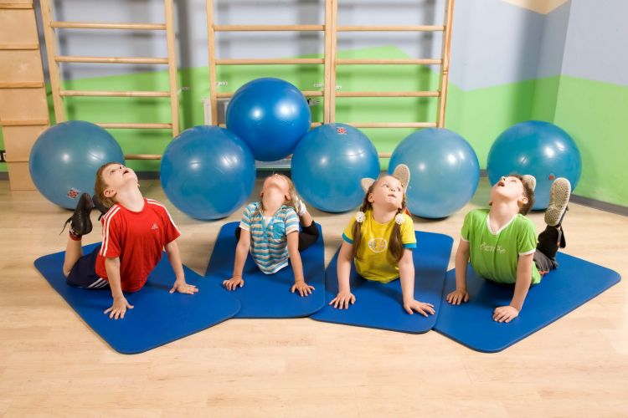
Фитбол – аэробика - это вид оздоровительной тренировки с использованием специального мяча -(фитбола).
Фитбол (швейцарский мяч) — это большой упругий мяч от 55 до 75 см в диаметре, используемый для занятий аэробикой.

Slide 6
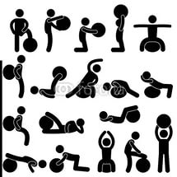
История возникновения и развития фитбол-аэробики
Он был создан в 1960 году в Европе. Впервые его начали использовать швейцарские врачи в качестве приспособления для физической реабилитации. Впервые гимнастический мяч применила врач-физиотерапевт Сюзан Кляйн-Фогельбах для лечения больных церебральным параличом.
Оздоровительный эффект фитбола был настолько очевиден, что вскоре его начали рекомендовать для восстановления после травм опорно-двигательного аппарата. Результаты удивили врачей: у больных, выполняющих упражнения на мячах, процессы регенерации в тканях происходили интенсивнее, мышцы и ткани стали более эластичными, улучшилось крово- и лимфообращение, а также обмен веществ в межпозвонковых дисках.
Первые упражнения с использованием фитбола были составлены для лечения больных церебральным параличом. Но так как этот мяч безопасное и очень эффективное приспособление для физических тренировок, его стали использовать наряду с велотренажером и беговой дорожкой. Ведь это помогает разнообразить тренировку и сделать ее приятной, тем более что фитнес-мяч подходит как для молодых, так и для пожилых людей.

Slide 7
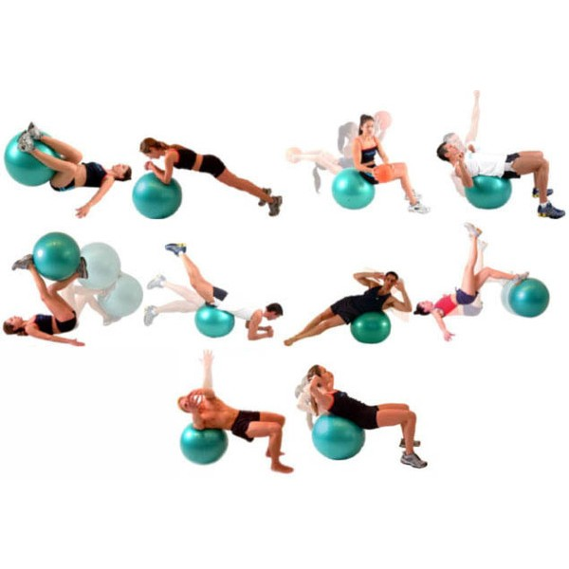
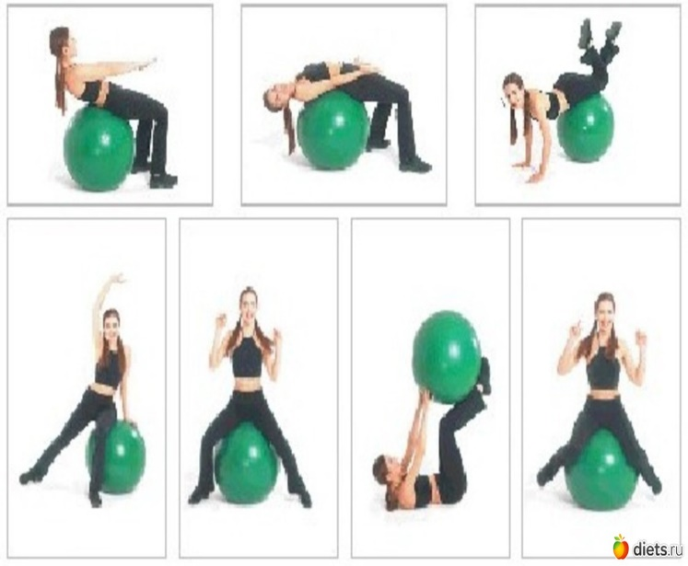
Хотя фитбол был изобретен в 1960 году, только в 1996 году в Италии состоялся первый международный семинар по фитбол-тренировкам. С тех пор фитбол всё больше и больше начал распространяться по миру. И теперь он уже введен во многих фитнес-клубах, что не может не радовать.
Сегодня, не только женщины, но и мужчины с удовольствием занимаются фитнесом с этими большими мячами. Также этот мяч очень любят дети всех возрастов, фитбол с уверенностью можно назвать полезным и эффективным тренажером для всей семьи.

Slide 8
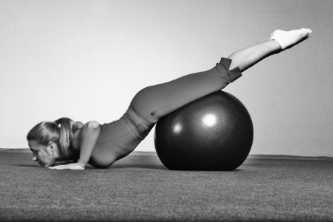
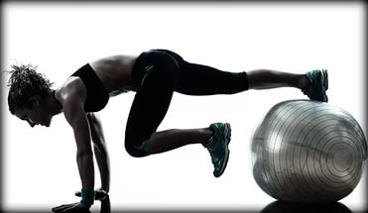
Сегодня фитбол – один из самых популярных направлений в фитнесе. Великолепно решая оздоровительные задачи, фитбол с успехом применяется для коррекции фигуры, формирует осанку и отлично поднимает настроение.
Целью занятий фитболом является: - профилактика и коррекция различных заболеваний (опорно- двигательного аппарата, болезней легких, внутренних органов и др.); - развитие двигательных способностей (силы, координации, гибкости, равновессия); - развитие музыкально-ритмических и творческих способностей в целях рекреации, организации досуга, отдыха и развлечения (массаж, игры, эстафеты, танцы, ритмические упражнения хореографии).

Slide 9
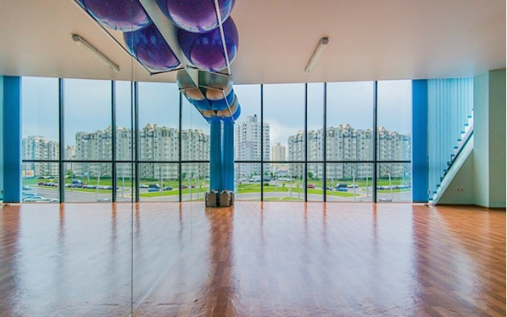
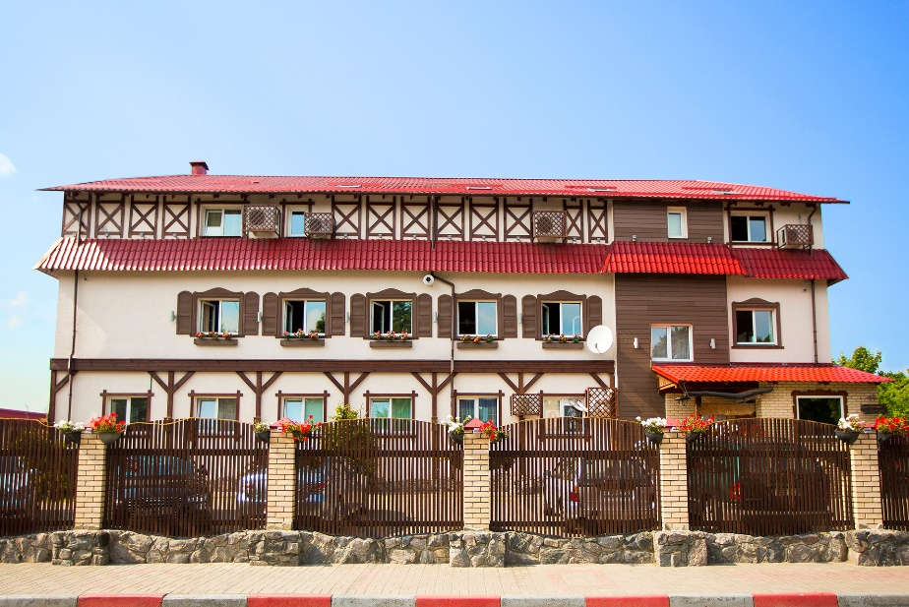
Развитие фитбол-аэробики в Республике Беларусь
В Беларуси занятия с использованием фитболов в последние годы пользуются всё большей популярностью. Возрастает разнообразие способов применения этого мяча в оздоровительных занятиях.
Если изначально он использовался как тренажер для реабили­тации больных после травм опорно-двигательного аппарата, а за­ тем появился во многих лечебно-оздоровительных программах, то сегодня фитбол является основой нового направления оздорови­тельной аэробики и служит эффективным средством развития силы, гибкости, выносливости, координации движений и др.
Фитнес-клуб «старт+» в г. Минске
Фитнес - клуб «Чисто-фитнес» в г. Гомеле

Slide 10
Теоретические и организационные основы фитбол-аэробики.
Вибрационное воздействие мяча на организм занимающегося имеет обезболивающее действие, активизирует регенеративные процессы, поэтому применяется при реабилитации после травм и заболеваний опорно-двигательного аппарата. Вибрация благоприятно воздействует на позвоночник, суставы и окружающие ткани, что способствует профилактике и коррекции нарушений осанки.
Также она способствует лучшему оттоку лимфы и венозной крови, увеличивает сократительную способность мышц, оказывает стимулирующее воздействие на функцию коры надпочечников, усиливает перистальтику кишечника, функцию желудка, печени, активизирует обмен веществ, улучшает работу сердечно-сосудистой, нервной и дыхательной систем организма.
Упражнения сидя на мяче по своему физиологическому воздействию способствуют лечению таких заболеваний как остеохондроз, сколиоз, неврастения и множество других. Они так же тренируют вестибулярный аппарат, развивают координацию движений и функцию равновесия, содействуют развитию двигательных способностей и повышают положительный эмоциональный фон занятий.

Slide 11
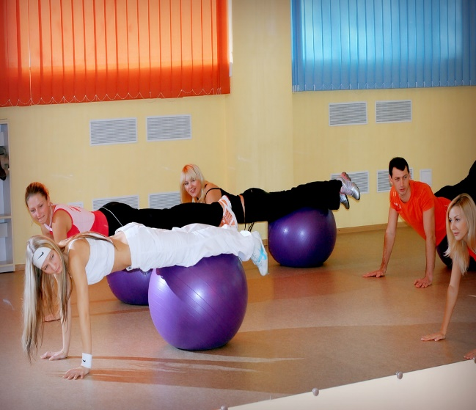
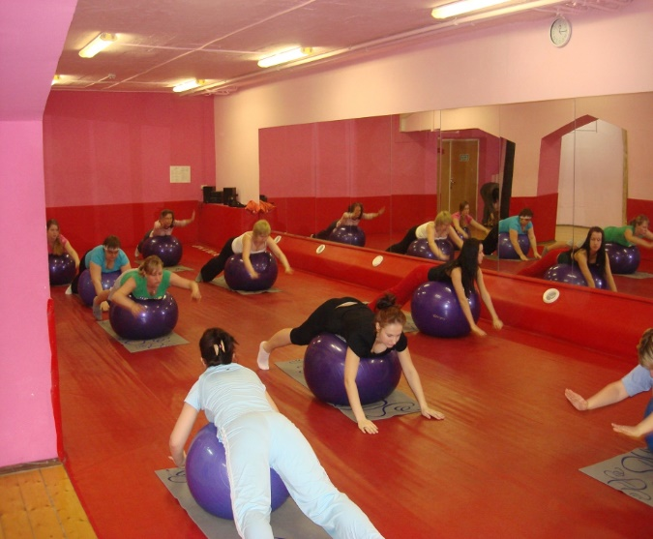
Практически, это единственный вид аэробики, где при выполнении физических упражнений включаются совместно двигательный, вестибулярный, слуховой, зрительный и тактильный анализаторы, что усиливает положительный эффект от занятий на фитболах.
Упражнения на мячах доступны всем, независимо от возраста и состояния здоровья. При занятиях фитбол-аэробикой сердечно-сосудистая система организма работает в щадящем режиме, ударная нагрузка на суставы ног гораздо меньше, чем при других аэробных тренировках.
Мяч создает хорошую амортизацию, и поэтому во время динамических упражнений на нем осевая нагрузка на позвоночник менее интенсивна, чем при ходьбе.
Занимаясь фитбол-аэробикой, дети меньше болеют, у них улучшается осанка, внимание, настроение, появляется чувство радости и удовольствия.
На положительном эмоциональном фоне быстрее и эффективнее проходит процесс обучения двигательным умениям и навыкам.

Slide 12
Цель и задачи физкультурно-оздоровительной системы фитбол-аэробики.
задачи:
содействовать развитию двигательных способностей
способствовать профилактике нарушений осанки
развивать функцию равновесия
развивать музыкальность и танцевальность

Slide 13
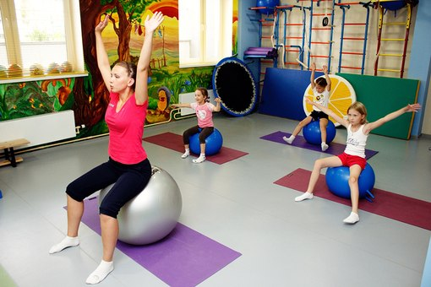
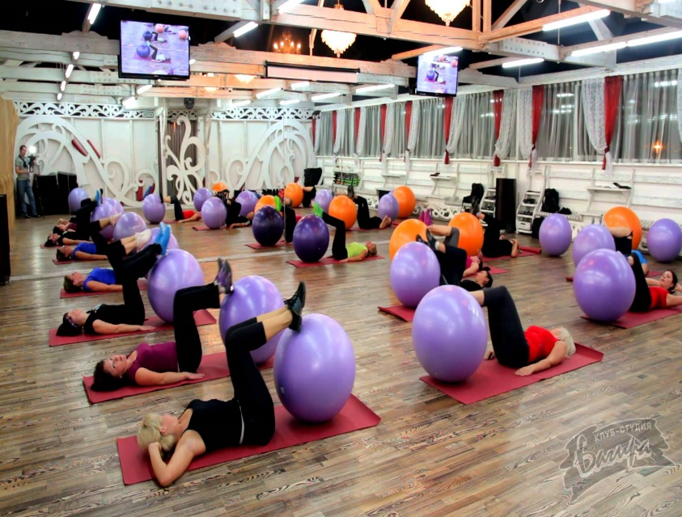
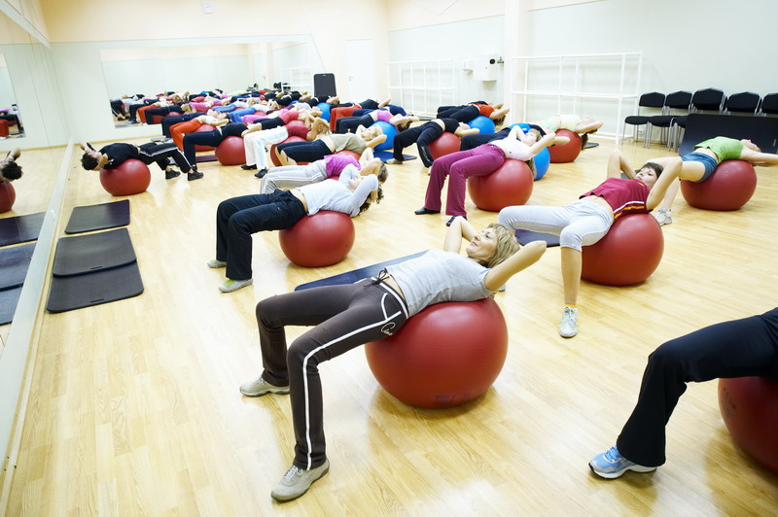
Целью фитбол – аэробики является: содействие всестороннему гармоническому развитию личности укрепление здоровья профилактика различных заболеваний и приобщение к здоровому образу жизни

Slide 14
Основные понятия, разновидности и средства фитбол-аэробики
Фитбол - гимнастика
Фитбол - атлетика Фитбол – аэробика Фитбол – танец
Фитбол – игра Фитбол - корекция

Slide 15


Средства фитбол - гимнастика
Строевые ОРУ Равновесия Акробатические Базовые
упражнения упражнения упражнения
На месте и Сидя на мяче Стоя Группировки Основные исходные
в движении без предметов с мячом в приседе положения с мячом
С предметом Сидя на мяче Группировки сидя Пружинные движения
(мячом) сидя на мяче
С мячом Сидя на мяче
в руках, Сидя на мяче Группировки лежа Прокаты и переходы
в ногах с предметами

Slide 16
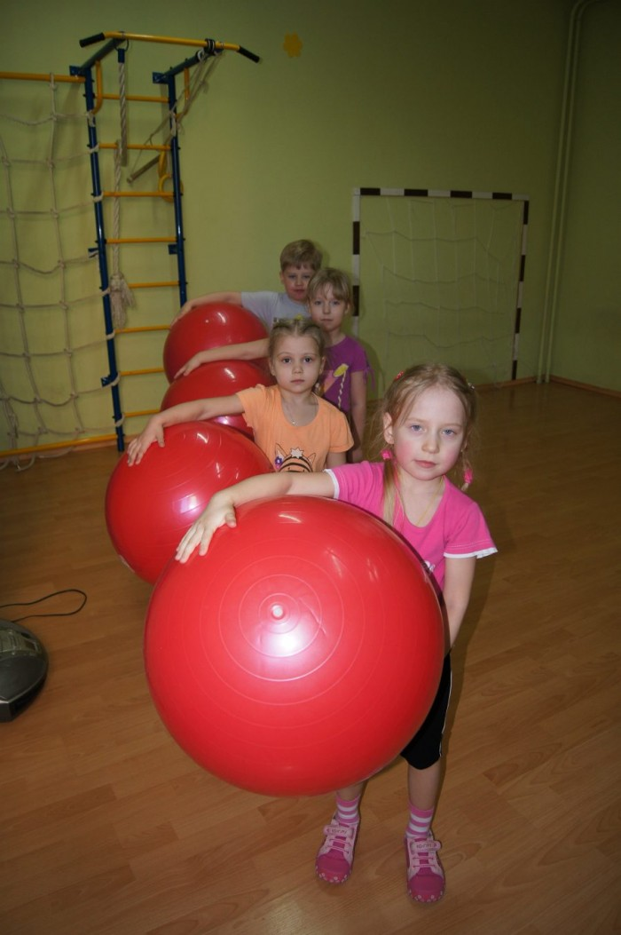
Фитбол - гимнастика
Строевые приемы и упражнения.
«Становись!», «Разойдись!»
Повороты «Направо!», «Налево!» при шаге на месте, переступанием.
Походный шаг на месте и в движении.
Построение в шеренгу, колонну, круг.
Перестроение в рассыпную, в шеренги и колонны по ориентирам или выбранным водящим.
Передвижения по кругу, в обход (шагом и бегом) с различными видами фигурной маршировки, за педагогом.
Размыкание на вытянутые руки вперед, в стороны.
По мере освоения все строевые упражнения можно выполнять с мячом в руках (или с мячом на голове).

Slide 17
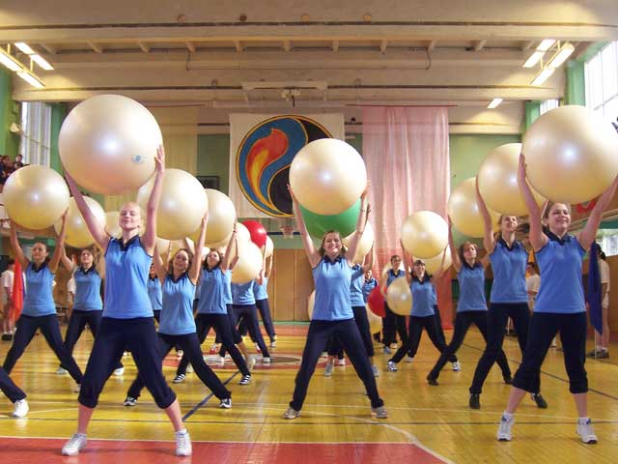
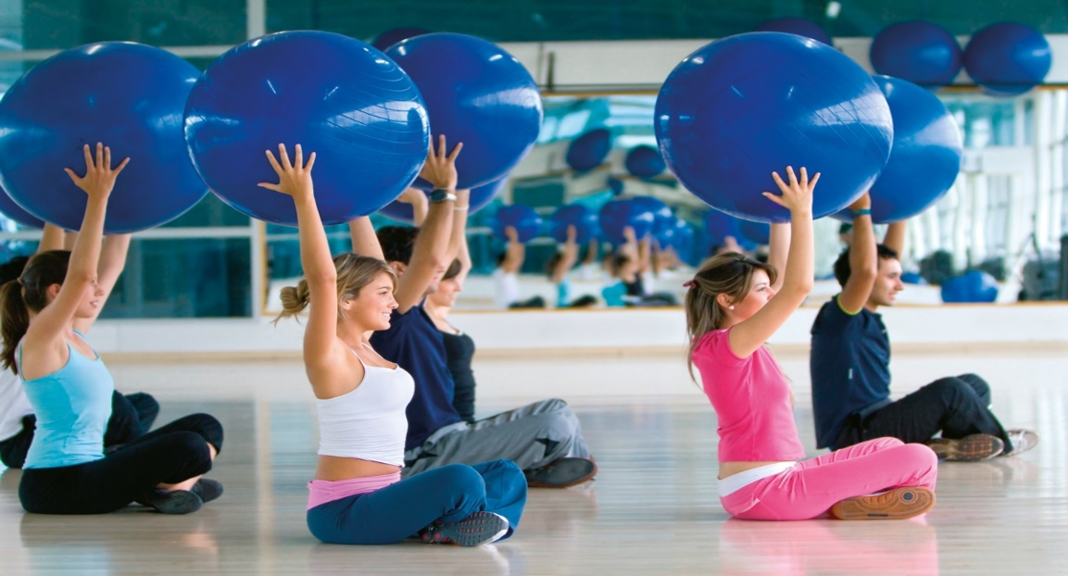
Общеразвивающие упражнения
Общеразвивающие упражнения сидя на мяче, без предметов: - основные движения рук, ног, туловища, комбинированные упражнения; прыжки, бег.
Общеразвивающие упражнения с предметом: с мячом в руках, перекаты, броски, ловля, отбивание мяча от пола.
Общеразвивающие упражнения, сидя на мяче с предметами: с платочками, лентами, флажками.

Slide 18
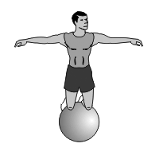
Равновесие
Равновесие в стойке на одной ноге с опорой коленом другой о Равновесие мяч, руки в стороны.
Равновесие в стойке на одной, другая согнута вперед, мяч на голове.
Равновесие в положении сидя на мяче, с захватом его ногами, руки в стороны.

Slide 19
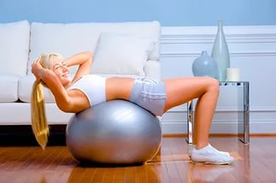
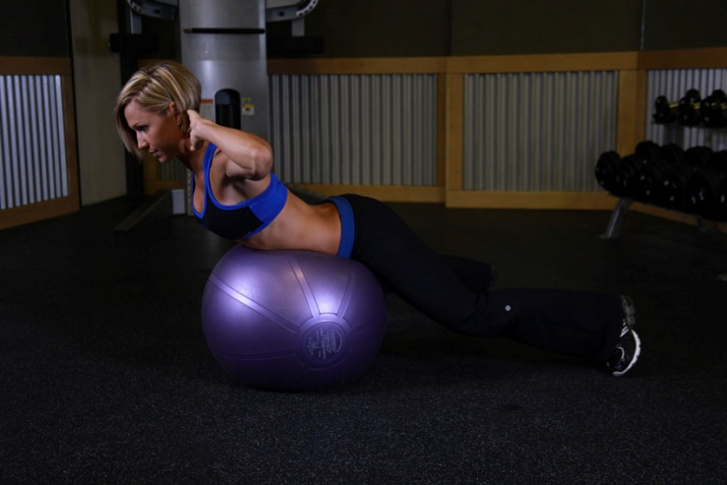
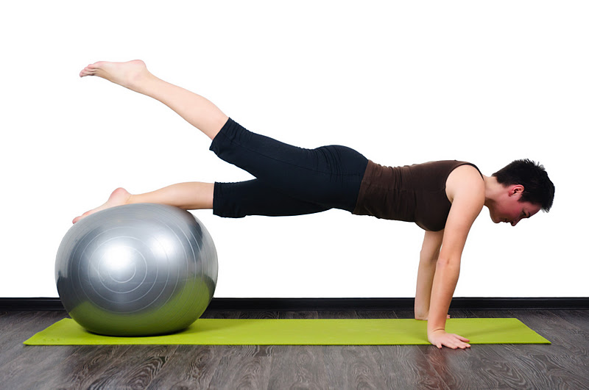
Акробатические упражнения
Группировки в приседе, сидя, лежа.
Перекаты вправо, влево.
Базовые упражнения Фитбол - аэробики:
Основные исходные положения: сед на мяче; лежа спиной на мяче; лежа животом на мяче; упор лежа бедрами на мяче; лежа боком на мяче; упор боком на мяче, упор стоя животом на мяче.
Пружинные движения: сидя на мяче (медленно и быстро).
Перекаты и переходы: из упора присев руки на мяче, в упор лежа животом на мяче; из положения сидя на мяче в положение лежа спиной на мяче; из положения сидя на мяче в положение стоя, придерживая мяч рукой.

Slide 20
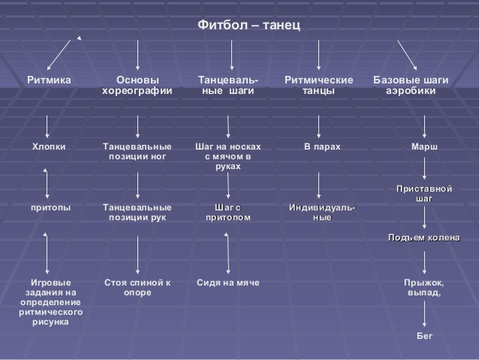

Slide 21
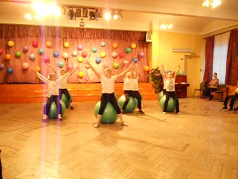
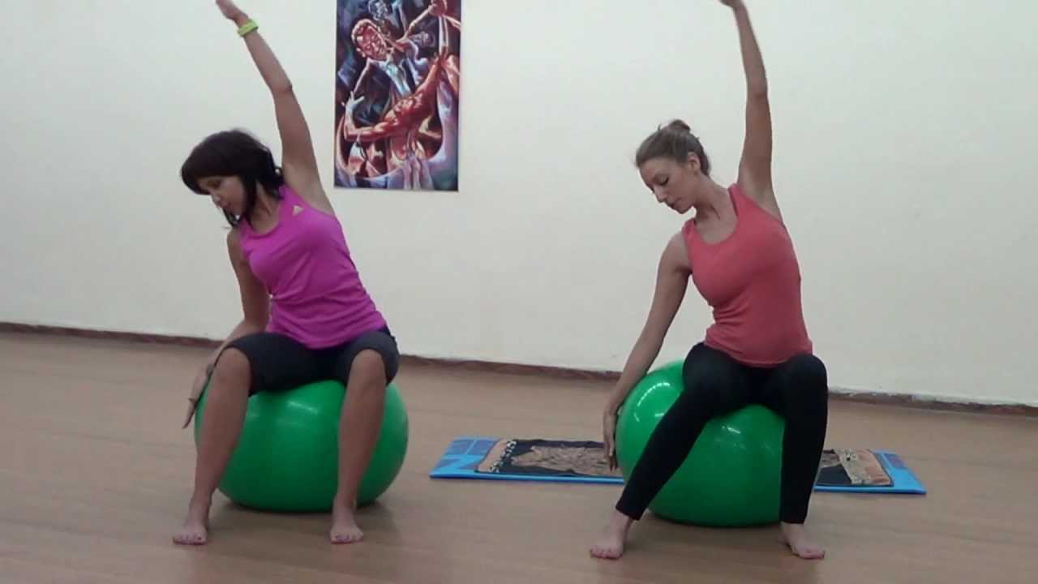
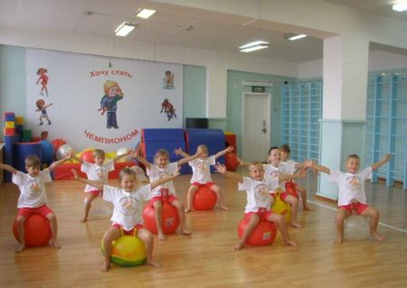
«Фитбол – танец»
Ритмика.
Специальные упражнения для согласования движений с музыкой: хлопки, хлопки по мячу, притопы на каждый счет и через счет. Выполнение игровых заданий на определение ритмического рисунка.
Основы хореографии.
Танцевальные позиции ног: первая, вторая, третья. Танцевальные позиции рук: подготовительная, первая, вторая» третья; перевод рук из одной позиции в другую. Стоя спиной к опоре: полуприседы; подъемы на носки; выставление ноги вперед на носок, в сторону на носок; поднимание согнутой и прямой ноги вперед, в сторону.
Танцевальные шаги.
Шаг на носках, с носка (с мячом в руках). Шаг с притопом. Сидя на мяче «елочка», «гармошка», «ковырялочка».

Slide 22
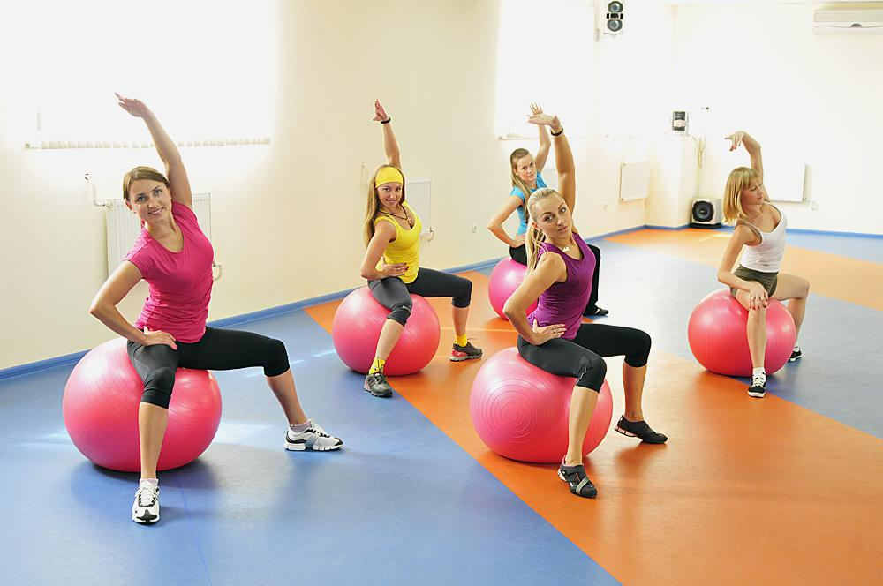
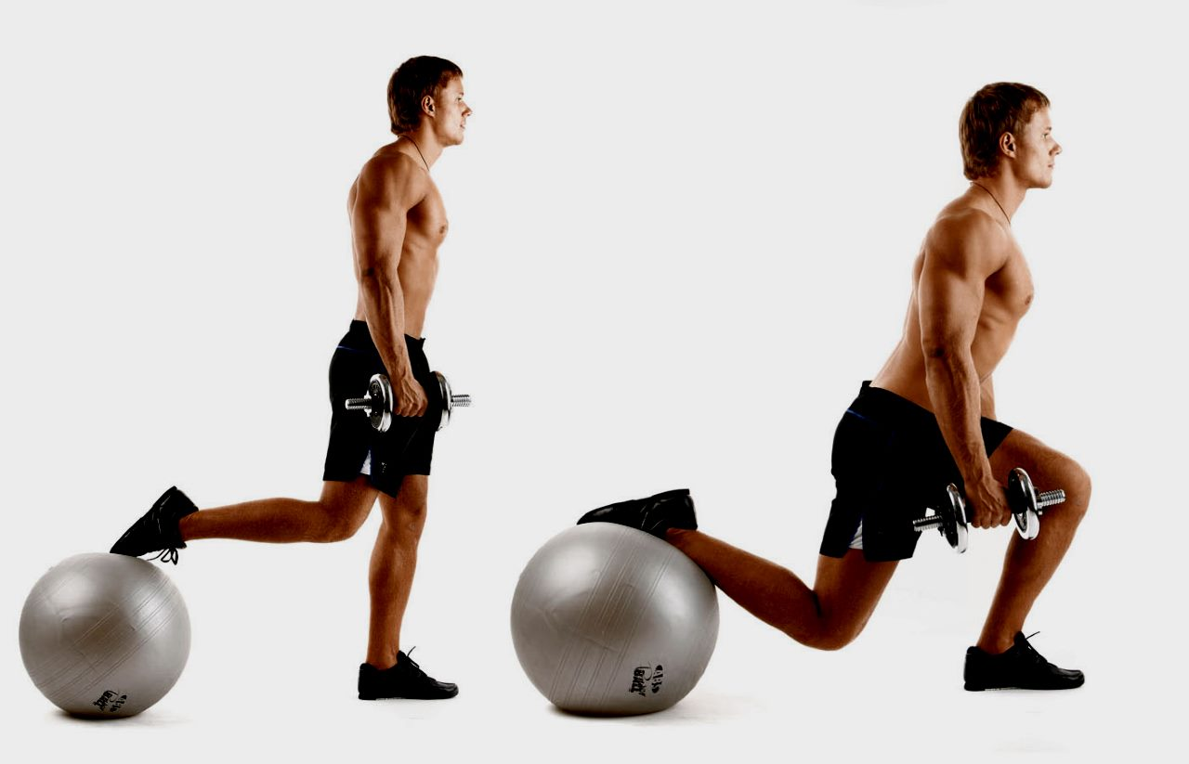
Ритмические танцы.
Танцы в парах, и индивидуальные: «Диско», «Танец сидя», «Танец утят».
Базовые шаги аэробики.
Марш; приставной шаг вперед, назад, вправо, влево; подъём колена; прыжок ноги врозь -вместе; выпад; бег.

Slide 23
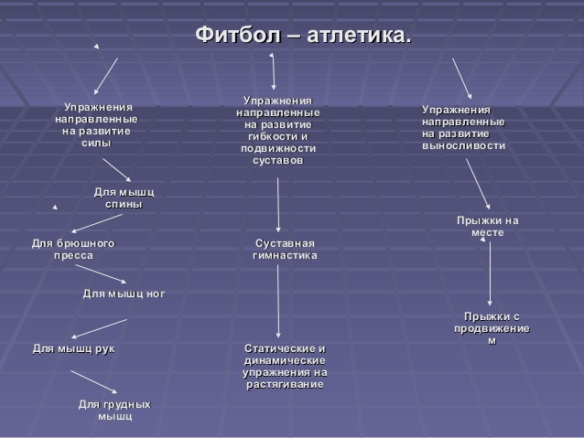

Slide 24
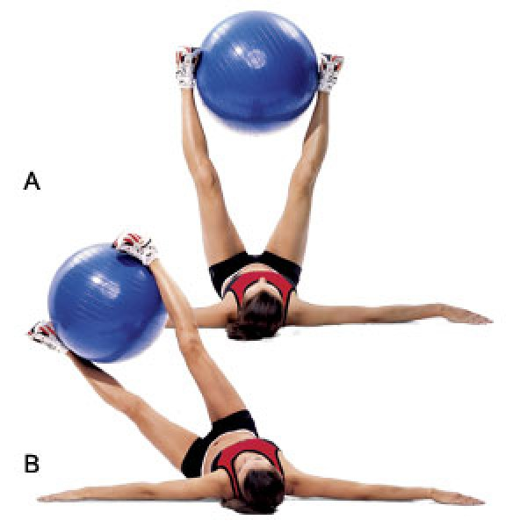
«Фитбол – атлетика».
Упражнения, направленные на развитие силы.
Упражнения для мышц спины, брюшного пресса, ног (передняя поверхность бедра), рук и грудных мышц.
Упражнения, направленные на развитие гибкости и подвижности суставов.
Суставная гимнастика.
Статические и динамические упражнения на растягивание.
Упражнения, направленные на развитие выносливости.
Прыжки на месте: на двух, на одной; ноги врозь - вместе.
Прыжки с продвижением вперед-назад, вправо-влево.

Slide 25
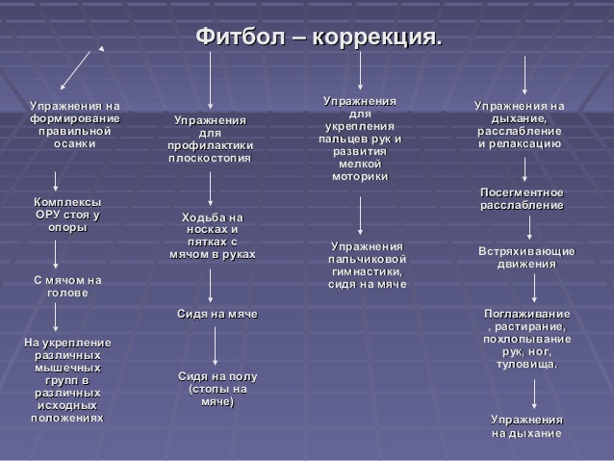

Slide 26
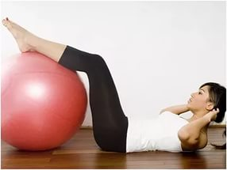
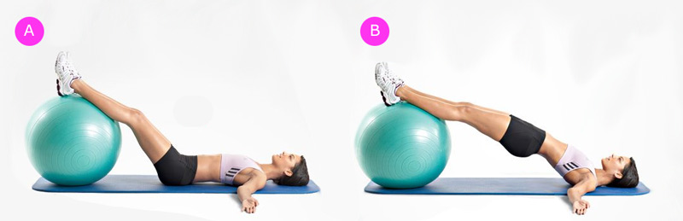
«Фитбол – коррекция»
Упражнения на формирование правильной осанки.
Упражнения для создания представления и формирования правильной осанки.
Комплексы ОРУ стоя у опоры. Упражнения с мячом на голове.
Комплексы упражнений на укрепление различных мышечных групп в различных исходных положениях (лежа на полу, сидя, с мячом в руках, с мячом в ногах).
Упражнения для профилактики плоскостопия.
Ходьба на носках и пятках с мячом в руках.
Сидя на мяче и сидя на полу (стопы на мяче): разведение, сведение носков, пяток, «Гармошка», «Елочка» и др.

Slide 27
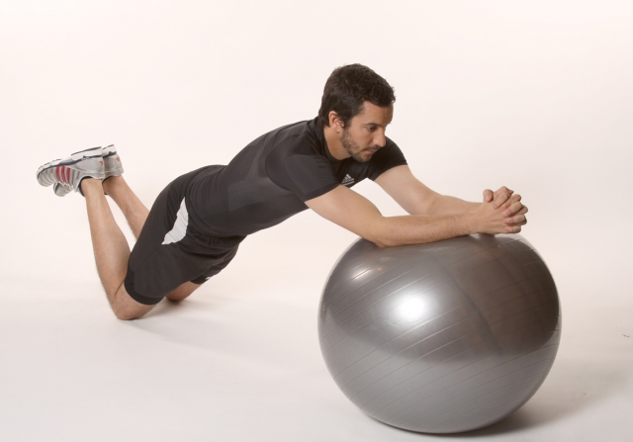
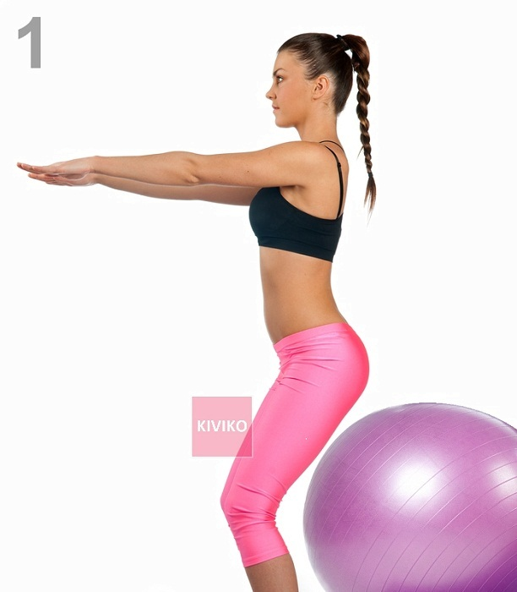
«Фитбол – коррекция»
Упражнения для укрепления пальцев рук и развития мелкой моторики.
Упражнения пальчиковой гимнастики: упражнения с речитативами (стихи, сказки, игры) сидя на мяче.
Упражнения на дыхание, расслабление и релаксацию.
Посегментное расслабление. Встряхивающие движения. Поглаживание, растирание, похлопывание рук, ног, туловища (самомассаж). Дыхательные упражнения.

Slide 28
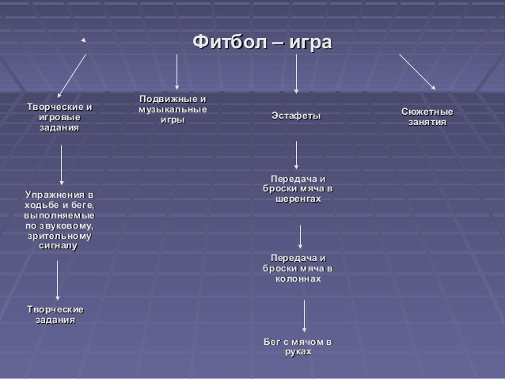

Slide 29
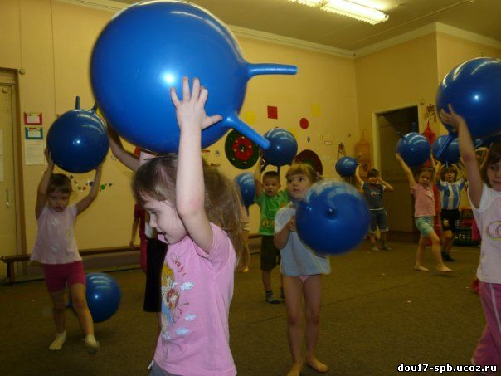
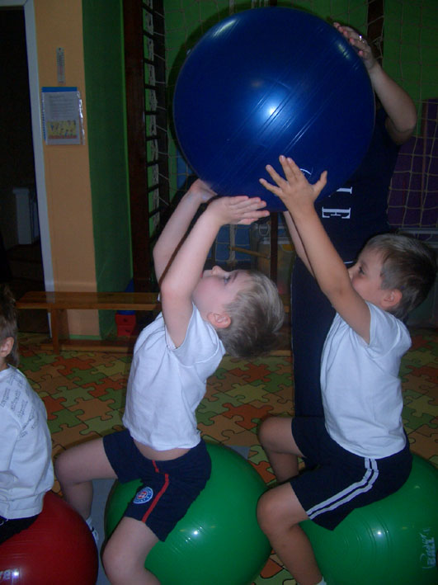
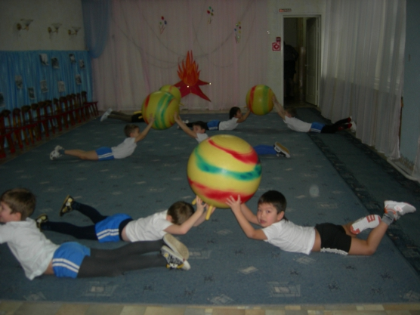
«Фитбол – игра»
1.Творческие и игровые задания.
Упражнения в ходьбе и беге, по звуковому, зрительному сигналу. Творческие задания: «Танец загадка», «Танец в кругу».
2.Подвижные и музыкальные игры.
«Мышеловка»
«Совушка»
«Сбей кегли»
«Кто не спрятался...».
3.Эстафеты.
Передача и броски мяча в шеренгах, колоннах. Бег с мячом в руках.
4.Сюжетные занятия.
«Мой веселый звонкий мяч»
«Путешествие в сказку»
«В мире животных».

Slide 30
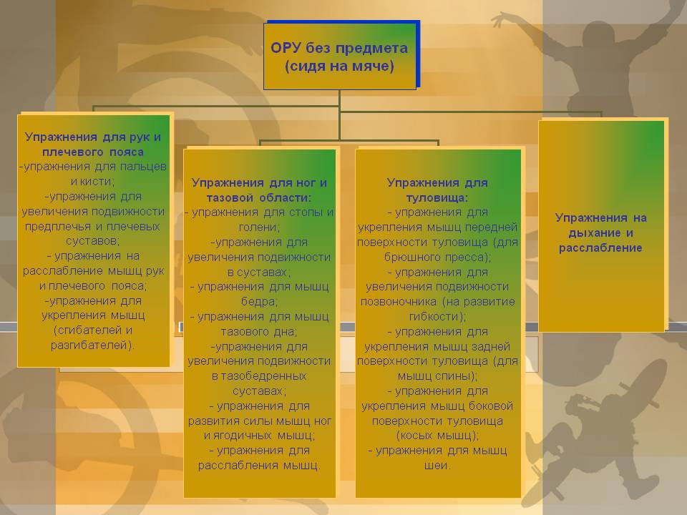

Slide 31
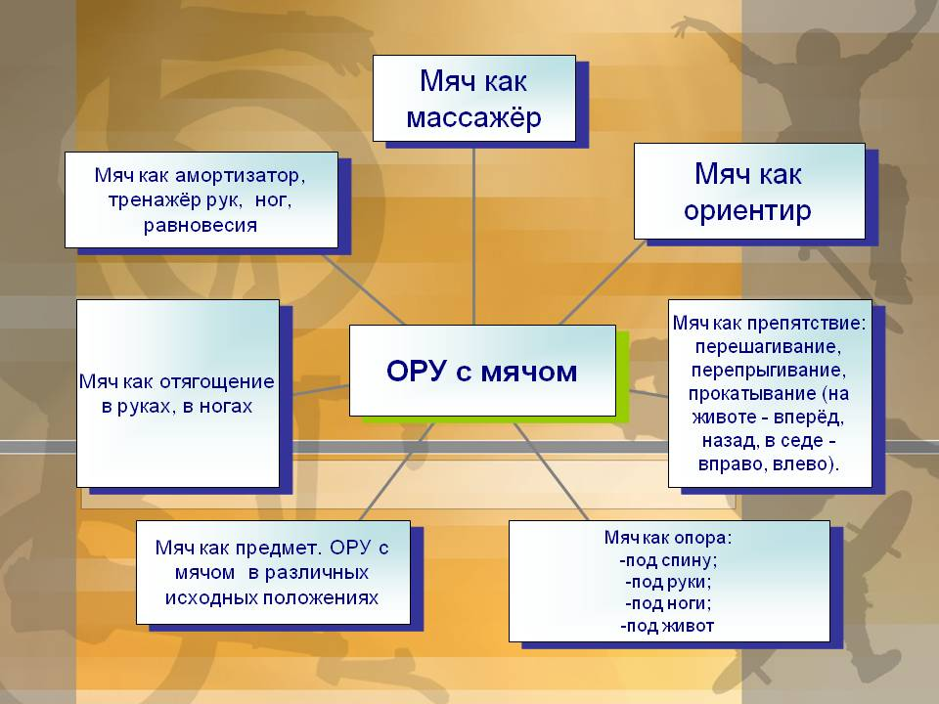

Slide 32
Структура и содержание занятий фитбол-аэробикой
Все занятия по фитбол-аэробике составляются согласно педаго­гическим принципам. По своему содержанию они должны соответствовать возрастным особенностям занимающихся, их физической подготовленности, уровню здоровья и физического развития, а так­ же решать в единстве задачи оздоровления, обучения и воспитания.
Структура занятий по фитбол-аэробике соответствует совре­менным требованиям технологий построения и проведения учеб­но-оздоровительных занятий по физической культуре для людей разного возраста.
Они должны отвечать интересам занимающихся, быть динамичными, познавательными, включать инновационные техноло­гии обучения и разнообразные средства оздоровительных методик и фитнес-технологий. Все эти требования являются основными для проведения современных занятий фитбол-аэробикой.
Для того, чтобы правильно понять все вопросы, связанные с проведением занятий по фитбол-аэробике, следует подробно рас­смотреть их структуру и построение.

Slide 33
В настоящее время за основу построения занятия принято де­ление его на три части: подготовительную, основную и заключи­ тельную. Наличие этих частей и расположение их только в этой последо­вательности обеспечивается биологическими закономерностями функционирования организма, определяющими его работоспособ­ность и логикой развертывания учебно- воспитательного процесса в двигательной деятельности.
Данное деление на части не означает, что занятие теряет свою целостность, наоборот, каждая часть логически предшествует последую­щей. Переходы от одной части занятия к другой плавные, незаметные, в тоже время каждая часть решает определенные частные задачи.
Продолжительность частей занятия может быть разная: подготовительная часть может составлять 15 - 20%, основная - 75 - 80%, а заключительная - 5 -10% от общего времени занятия. Распределе­ние времени частей занятия зависит, прежде всего, от основных задач, а также специфики выбранных упражнений, типа занятия, осо­бенностей занимающихся и других факторов. При построении занятия по фитбол-азробике наиболее важным считается определение цели, которая реализуется путем постанов­ки конкретных задач.

Slide 34
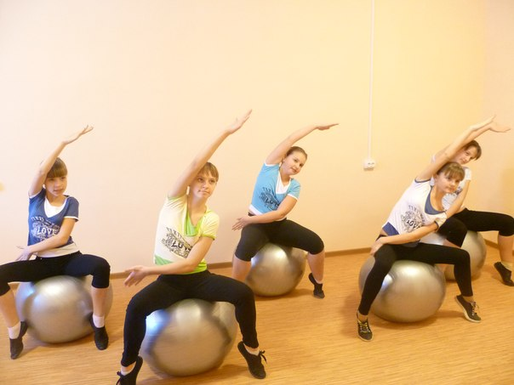
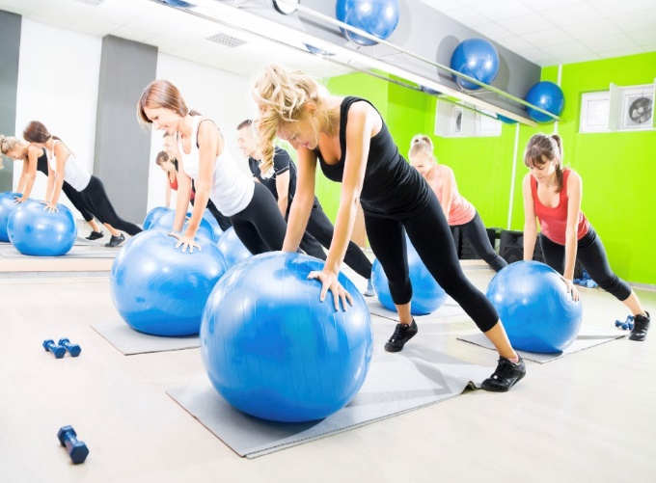
От постановки цели и задач зависит выбор средств, для дан­ного занятия, которое по своему содержанию должно быть построе­но методически грамотно, соответствовать определенному контин­генту занимающихся, их возрасту, полу, физическому развитию и физической подготовленности.
При выборе упражнений необходимо определить последова­тельность выполнения, количество и соразмерность их в частях занятия, чтобы наилучшим образом решать общие и частные задачи. Все упражнения в частях занятия располагаются согласно прин­ципу возрастания и чередования нагрузки.
Так, в подготовительной части, для подготовки опорно-двигательного аппарата к работе в основной части, разные части тела включаются в работу последо­вательно, а их интенсивное выполнение чередуется с паузами от­дыха или другими упражнениями (на внимание, строевыми, уп­ражнениями «типа зарядки» и др.).

Slide 35
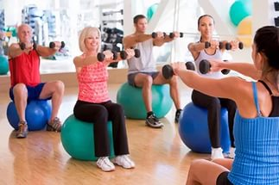
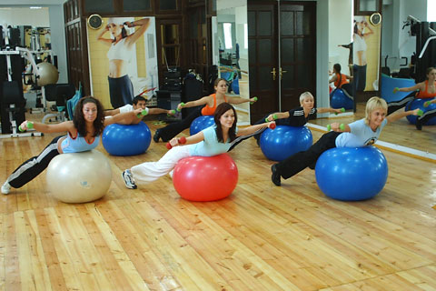
В основной части занятия, например, упражнения силового ха­рактера и упражнения на выносливость сочетаются с упражнения­ми в расслаблении и растягивании, так как они должны оказывать разностороннее воздействие на занимающихся и содействовать ре­шению основных задач занятий по фитбол-аэробике.
Решающим фактором в построении занятия является определе­ние взаимосвязанной последовательности действий педагога и занимающихся. При решении каждой педагогической задачи, при­менении каждого упражнения, определяются методы организации и методические приемы обучения, используемые в процессе прове­дения занятия.
Таким образом, в каждом занятии осуществляется единство со­держательного, методического и организационного компонентов. Его нарушение приведет к снижению эффективности занятия и поставит под сомнение возможность решения поставленных педа­гогических задач.

Slide 36
Подготовительная часть
В соответствии с общепринятым положением теории и мето­дики физического воспитания, в подготовительной части занятий по фитбол-аэробике решаются определенные задачи.
Задачи подготовительной части занятий:
подготовка центральной нервной системы (ЦНС), вегета­тивных функций организма и сенсорных системы занимаю­щихся к работе в основной части занятия
разогревание мышц, связок, суставов и подготовка их к вы­полнению предстоящих упражнений;
подготовка двигательного аппарата к действиям, требующим больших амплитуд движений, мышечных напряжений, быст­роты, выносливости;
создание благоприятного, положительного фона, обеспечи­вающего психологический и эмоциональный настрой на за­нятие, повышение восприимчивости к музыкальному сопро­вождению;
организация занимающихся, сосредоточение внимания и ус­тановка на выполнение основных задач занятия.

Slide 37
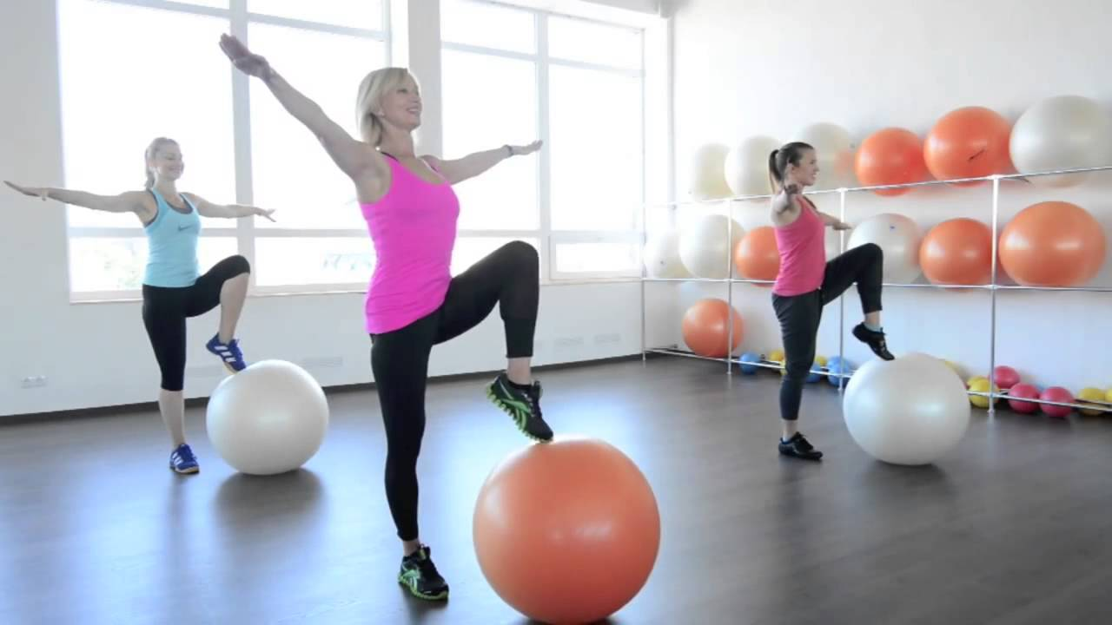
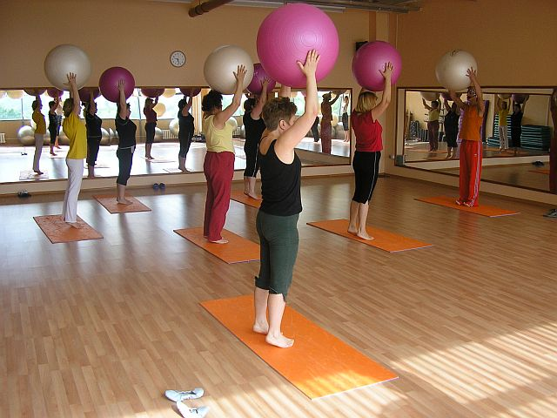
Для решения поставленных задач подбираются средства, соот­ветствующие постепенному повышению нагрузки, связанной с пе­реходом на более высокий уровень функционирования организма так, чтобы перестройка его протекала без перегрузки.
При этом рав­номерно увеличивается частота сердечных сокращений, повышает­ся температура тела, постепенно учащается дыхание, усиливается приток крови к мышцам, мышцы и связки становятся эластичнее, увеличивается подвижность суставов.
В работу последовательно должны включаться вначале мелкие, а затем все более крупные группы мышц, темп выполнения движе­ний, их амплитуда - постепенно повышаться, а длительность вы­полнения каждого упражнения - увеличиваться.

Slide 38



К средствам подготовительной части занятия относятся:
строевые упражнения (построения, перестроения, фигурная маршировка, размыкания, повороты, ходьба, бег и др.);
общеразвивающие упражнения (сидя на мяче без предметов и с предметами: ленточками, платочками, скакалками и т.д.);
общеразвивающие упражнения с фитболом;
упражнения на согласование движений с музыкой (ритмика);
основы хореографии (позиции рук, ног и др.):
танцевальные шаги;
ритмические танцы;
базовые шаги фитбол-аэробики;
музыкально-подвижные игры на внимание, малой и средней интенсивности, эстафеты.
Чтобы создать соответствующий настрой на всё занятие, под­готовительную часть сопровождает ритмичная, улучшающая на­ строение музыка.

Slide 39


Основная часть
В основной части занятия решаются основные педагогические (образовательные, оздоровительные, воспитательные) задачи. Здесь происходит обучение новым элементам, связкам, танцам, компози­циям, повторение и совершенствование пройденного материала и развитие двигательных способностей. На основную часть занятия приходится пик физической нагрузки.

Slide 40
Задачи основной части занятия:
формирование жизненно-необходимых двигательных умений и навыков, знаний о фитбол-аэробике и ее влиянии на организм занимающихся о назначении изучаемых упражнений и технике их исполнения;
обучение новым видам упражнений с фитболом (в руках, но­гах) и сидя на нем, (строевым, общеразвивающим, танцевальным упражнениям и др.) с целью доведения их выполнения до уровня навыка;
развитие двигательных способностей (силы, гибкости, лов­кости, выносливости, координации движений, быстроты и др.), необходимых для физического развития;
повышение функциональных возможностей организма (сер­дечно-сосудистой и дыхательной систем), физической подго­товленности и работоспособности;
достижение оптимального уровня частоты сердечных сокра­щений (ЧСС);
повышение интереса к занятиям фитбол-аэробикой и получе­ния удовлетворенности от них средствами активизации эмо­ционального состояния занимающихся, в том числе — за счёт использования музыкального сопровождения, выполнения тан­цевальных упражнений и др.;
воспитание у обучаемых волевых качеств, активного и созна­тельного отношения к занятиям, чувства собственного достоин­ства, смелости, трудолюбия, а также доброжелательного отно­шения к окружающим, развития творческих способностей и др.

Slide 41
В основную часть занятий могут входить различные средства фитбол-аэробики, но характерными для неё являются упражнения, требующие определенных волевых и силовых усилий, сложные по координации и технике выполнения, дающие оптимальную фи­зическую нагрузку и др. К ним относятся:
базовые упражнения фитбол-аэробики (шаги, связки, исход­ные положения и др.);
комплексы упражнений фитбол-аэробики;
упражнения на развитие силы, выносливости, гибкости и др. способностей в различных и.п.;
акробатические упражнения с фитболом;
упражнения на сохранение равновесия и развитие вестибу­лярного аппарата;
эстафеты и музыкально-подвижные игры высокой интенсив­ности.

Slide 42

Музыка для основной части занятия подбирается с четким рит­мом и подчеркнутым акцентированием сильных долей такта.
Силь­ные доли в музыкальном произведении подсознательно связыва­ются у занимающихся с нарастанием мышечного усилия и выдохом, а слабые - с ослаблением мышечного усилия и вдохом.
Музыкаль­ный темп подбирается в зависимости от темпа работы, а ритми­ческий рисунок соответствует динамике выполнения движений.
Содержание музыкального сопровождения зависит от педагогичес­ких задач занятия, специфики изучаемого материала и особенностей двигательной деятельности учащихся и их интересов.

Slide 43

Заключительная часть
В этой части осуществляется завершение занятия, подводятся итоги, обеспечивается плавное, целенаправленное снижение фи­зической и эмоциональной активности занимающихся, происходит восстановление сил. Средства входящие в заключительную часть занятия, разнообразны, доступны, просты, не требуют от занимаю­щихся особого внимания и напряжения сил, выполняются в спо­койном темпе и применяются в зависимости от типа занятия (разу­чивания нового материала, закрепления и повторения пройденно­го и др.) и содержания его основной части.
Задачи заключительной части занятия:
постепенное снижение физической и психологической и эмо­циональной нагрузки. При этом должны быть обеспечены оп­тимальные условия для протекания восстановительных про­цессов в организме;
подведение итогов занятия, установка на следующие и объяс­нение заданий для самостоятельной работы. В зависимости от основных задач занятия подбираются те или иные средства.

Slide 44


В зависимости от основных задач занятия подбираются те или иные средства.
К средствам заключительной части занятия от­носятся:
успокаивающие упражнения;
отвлекающие упражнения;
упражнения, способствующие повышению эмоционального состояния занимающихся.
К успокаивающим упражнениям относятся упражнения в рас­слаблении (по сегментные расслабления, различные встряхивания, массирующие движения), приемы самомассажа, элементы релакса­ции, дыхательные упражнения и упражнения на растягивание раз­ личных групп мышц.

Slide 45

Отвлекающие упражнения включают позы йоги (асаны), при­емы психорегулирующей тренировки, упражнения «типа задания» и игры на внимание, музыкальные и творческие задания. Здесь также могут использоваться упражнения на формирование и закрепление осанки, профилактику плоскостопия, упражнения паль­чиковой гимнастики.
Упражнения, способствующие повышению эмоционального состояния занимающихся, включают в занятия, где в основной части имеет место обучение нового материала или проходила какая-то мо­нотонная работа, например, над развитием силовых способностей.
К ним относятся несложные танцевальные упражнения, полюбившиеся занимающимся ритмические танцы, различные упражнения, направленные для согласование движений с музыкой (с хлопками, притопами и др.), с речитативами, песней, а также упражнения «типа задания», музыкальные, подвижные игры малой интенсивности и игры на внимание.

Slide 46
Типы занятий по фитбол-аэробике
Таким образом, рассмотрев структуру занятий по фитбол-аэ­робике , следует отметить, что это не застывшая схема, а в зависимости от цели, основных задач занятия и его типа, продолжительность частей и их содержание может изменяться.
Все занятия, имеющие образовательную направленность, делятся на следующие типы:
вводные занятия;
занятия разучивания нового материала;
занятия повторение и совершенствование изученного;
смешанные(комбинированные) занятия;
итоговые (контрольные) занятия.

Slide 47


Методы и методика обучения фитбол-аэробики
В совершенстве овладеть огромным разнообразием упражне­ний фитбол-аэробики возможно лишь при условии правильной методики обучения.
Целостный процесс обучения любым, и в частности упражне­ниям фитбол-аэробики можно условно разделить на три этапа:
- этап начального обучения упражнения;
- этап углубленного разучивания упражнения;
- этап закрепления и совершенствования упражнения.
Каждый этап характеризуется, прежде всего, своеобразием по­знавательной деятельности занимающихся, их способностью уп­равлять своими движениями при исполнении изучаемого упраж­нения.

Slide 48

Начальный этап обучения характеризуется созданием пред­варительного представления об упражнении. На этом этапе педагог рассказывает, объясняет и демонстрирует упражнения, а занимающиеся пы­таются воссоздать увиденное, опробовать упражнение.
Название упражнения, вводимое педагогом на начальном этапе обучения, создает условия для формирования его образа, активи­зирует работу центральной нервной системы занимающихся.

Slide 49

Показ упражнения или отдельного движения должен быть яр­ким, выразительным и понятным, желательно в зеркальном изо­бражении.
В фитбол-аэробике показ упражнения является наиболее существенным звеном процесса обучения, особенно для дошколь­ников, где восприятие движений в большей степени связано со зри­тельным анализатором.
Правильный показ создает образ-модель будущего движения, формирует представление о нем и о способе его выполнения.

Slide 50

Объяснение техники исполнения упражнения дополняет ту ин­ формацию, которую обучаемый получил при просмотре. Объяснение должно быть образным и кратким, с использованием гимнасти­ческой терминологии. В дальнейшем, при проведении комплексов упражнений, краткая подсказка термина сразу же воссоздает образ движения у обучаемых - они легко вспоминают отдельные эле­менты в общей композиции.
Первые попытки опробования упражнения имеют большое значение при дальнейшем формировании двигательного навыка. Занимающиеся впервые выполняют упражнения на основе тех представлений, которые они получили. Важно, чтобы между ощу­щениями первой попытки и уже создавшимся представлением об упражнении (на основе его названия, показа и объяснения) не было больших расхождений. По первым попыткам выполнения упражнения педагог может судить, как обучаемый понял свою задачу, и, взависимости от этого, планировать дальнейший путь обучения.

Slide 51


Этап углубленного разучивания упражнения характеризуется уточнением и совершенствованием деталей техники его выпол­нения. Основная задача этапа сводится к уточнению двигательных действий, пониманию закономерностей движения, совершенст­вованию ритма, свободного и слитного выполнения упражнения. Основным методом обучения на этом этапе является целостное выполнение упражнения. Разделение движения на части происхо­дит только в случае уточнения его деталей. Количество повторений в одном занятии увеличивается по сравнению с предыдущим этапом обучения двигательному действию. Некоторые элементы его техники при этом закрепляются и автоматизируются.
Другим эффективным методом является запоминание упраж­нения с помощью представления - «идеомоторной тренировки». В этом случае обучаемые сидя создают образ двигательного представления изучаемого упражнения, можно под музыку, а затем выполняют его. Это содействует быстрому освоению упражнения, уточнению его деталей или композиции в целом.

Slide 52


Этап закрепления и совершенствования характеризуется об­разованием двигательного навыка, переходом его в умение высшего порядка.
Здесь применяется весь комплекс методов предыдущего этапа обучения, однако ведущую роль приобретают методы повторного и вариативного выполнения упражнений, а также соревновательный и игровой.
На этом этапе обеспечивается совершенствование техники вы­полнения упражнений, создается навык и формируется способность целесообразно применять двигательные действия в реальных усло­виях практической деятельности.
Закрепление упражнения или ком­позиции происходит в процессе многократного повторения разу­ченного двигательного действия

Slide 53


Врачебно-педагогический контроль на занятиях фитбол-аэробики
Врачебный контроль - это система медицинских исследований, проводимых совместно врачом и тренером (преподавателем), для определения воздействия тренировочных нагрузок на организм занимающегося.
Основной формой врачебного контроля является врачебные обследования. Проводятся первичное, повторное и дополнительные обследования.
Первичные обследования проводятся перед началом регулярных тренировок(занятий).

Slide 54



Повторные (ежегодные) позволяют составить представление о правильности и эффективности проведенных занятий.

Slide 55


Дополнительные врачебные обследования проводятся перед соревнованиями, после перенесенных заболеваний и травм, при систематических интенсивных тренировках и т.п.
После окончания врачебного обследования составляется медицинское заключение, которое включает в себя оценку физического развития, состояния здоровья, функционального состояния и подготовленности обследуемых; рекомендации по режиму и методике занятий, показания и противопоказания, лечебные и профилактические назначения

Slide 56
Педагогический контроль – это планомерный процесс получения информации о физическом состоянии занимающихся физическими упражнениями. Полноценный контроль требует от педагога специальных знаний и умений, обеспечивающих правильное наблюдение, анализ и оценку действий занимающихся, выявление недочетов в собственных действиях, определение степени пригодности и эффективности средств, методов и организационных форм работы в конкретных условиях и учебных ситуациях. На этой основе возможно устранение замеченных недостатков или же предупреждение их на последующих занятиях.
Содержание педагогического контроля:
- контроль за посещаемостью занятий;
- контроль за тренировочными нагрузками;
- контроль за состоянием занимающихся;
- контроль за техникой упражнений;
- учет спортивных результатов;
- контроль за поведением во время соревнований.

Slide 57


Slide 58
Пример подбора мяча
Расстояние от сгиба колена до пола = 45 см
+ 3 см на сжатие = 48 см
Следовательно, нужен фитбол диаметром 55 см
Таблица размеров мяча фитбола
Рост Диаметр мяча
ниже 154 см 45 см
154 см - 170 см 55 см
170 см - 182 см 65 см
182 см - 190 см 75 см
выше 190 см 85 см

Slide 59






Разновидность фитбол мячей

Slide 60

Плюсы фитбол аэробики
Фитбол аэробика дает нагрузку на большинство групп мышц, развивает выносливость и гибкость, улучшает координацию движений и работу вестибулярного аппарата, а также стимулирует деятельность сердечно-сосудистой и дыхательной систем.
Круглая форма мяча увеличивает амплитуду движений, что повышает их эффективность и способствует растяжению мышц.
Постоянные колебания мяча стимулируют работу внутренних органов и систем, включая желудочно-кишечный тракт, эндокринную и нервную системы, а его неустойчивость заставляет мышцы пребывать в постоянном напряжении, чтобы удерживать равновесие.

Slide 61

При занятиях фитбол аэробикой на нижние конечности приходится незначительная нагрузка, что делает этот спорт исключительно полезным для людей страдающим артрозами и остеохондрозом.
По этой же причине занятия на фитболе рекомендуются врачами людям в пожилом возрасте, а также при беременности, варикозном расширении вен и проблемах с лишним весом.
Как известно, сидеть на фитболе получается только с выпрямленной спиной, поэтому занятия фитбол аэробикой способствуют улучшению осанки и чрезвычайно полезны для позвоночника. А в скандинавских странах в школах вместо стульев используют мячи.
Упражнения на мяче способствуют развитию способности к самоконтролю и самоанализу, поэтому занятия на фитболе часто включаются в программы йоги и тай-чи.

